Slide 1


De Monsieur Vincent
à Saint Vincent de Paul
Des sources aux ressources

Slide 2
Sommaire
I. L’époque de Saint Vincent de Paul
A. Situer Saint Vincent dans son époque
B. Vincent dans le Grand Siècle : à la fois le fils et le père de son époque
II. Les principales étapes de la vie de Saint Vincent de Paul
A. Sa jeunesse
1. 1581-1594 : Une enfance paysanne dans les Landes
2. 1595-1604 : Le désir de réussir ! Un parcours studieux
B. À la poursuite d’un projet personnel
3. 1600 : Un jeune prêtre, en recherche d’une bonne situation
4. 1605-1607 : Un itinéraire chaotique, voyages et captivité
5. 1609 : À Paris, mésaventures et rencontre avec Pierre de Bérulle
C. Désenchantement, malaise, doute
6. 1610 : Aumônier à la cour de la Reine Marguerite de Valois
7. 1612 : Curé de Clichy : Un curé qui s’engage !
8. 1613 : Précepteur dans la Famille des Gondi
D. Deux signes déterminants
9. Janvier 1617 : Folleville ! Un évènement signifiant : Découverte des besoins spirituels du peuple des campagnes
10. Août 1617 : Châtillon-les-Dombes : découverte de la misère humaine et sociale et projet génial d’une organisation caritative
E. La charité en action
11. 1619 : Une expérience décapante ! « Aumônier général des Galères »
12. 1625 : Fondation de la Congrégation de la Mission
13. 1625 : Louise de Marillac : Une rencontre décisive qui marque sa vie
14. 1628 : Importance de l’accompagnement et de la formation des prêtres
15. 1633 : Fondation de la Compagnie des Filles de la Charité : équipes de femmes qui se donnent à Dieu pour Le servir dans les pauvres.
16. 1638 : Au service du plus petit : l’Œuvre des Enfants trouvés.
17. 1639 : Une réaction immédiate aux urgences : les secours aux réfugiés de Lorraine
F. Un regard qui s’élargit aux dimensions du monde
18. 1646 à 1651 : Expansion de la congrégation de la Mission à travers le monde
19. 1651 : Sur les champs de bataille et au secours des misères provoquées par la guerre
20. 1653 : L’accueil des mendiants et des vieillards
G. La mission continue !
21. 1660 : Mort de Monsieur Vincent le 27 septembre
22. 1729- 1885 : Le cœur de Saint Vincent de Paul continue de nous faire signe
Béatification, Canonisation, Translation de la châsse de saint Vincent de Paul dans la chapelle des Lazaristes, Patron de bienfaisance catholique
H. Récapitulatif d’une vie extraordinaire
La chronologie des dates
Frise récapitulative des grandes étapes de vie de Saint Vincent de Paul
Frise des grands personnages Vincentiens

Slide 3
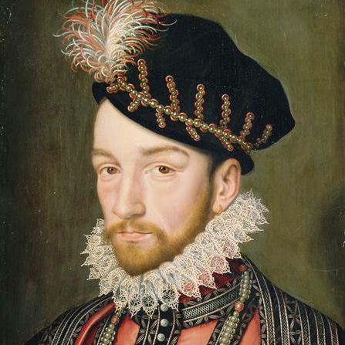
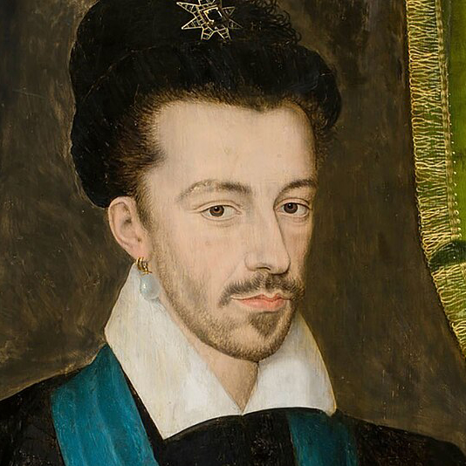
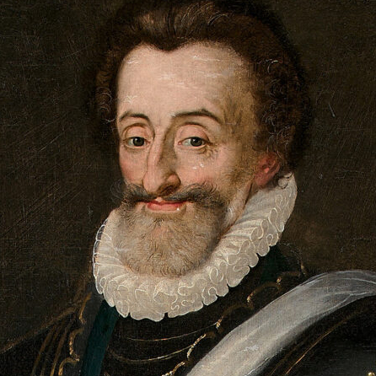
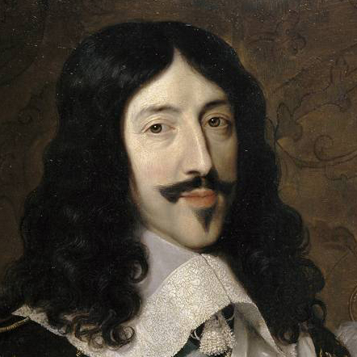
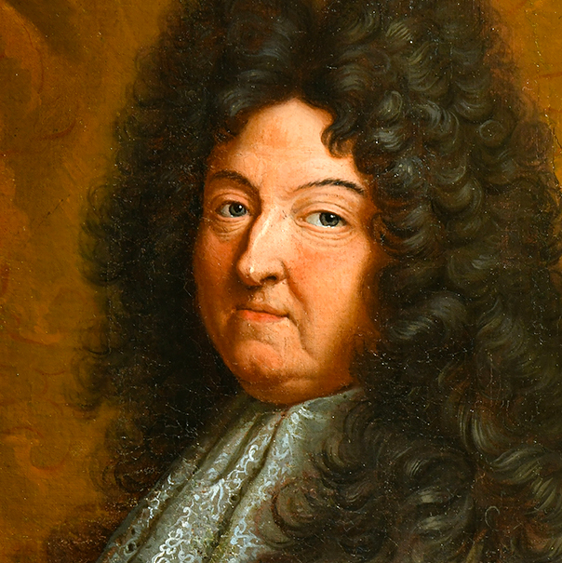
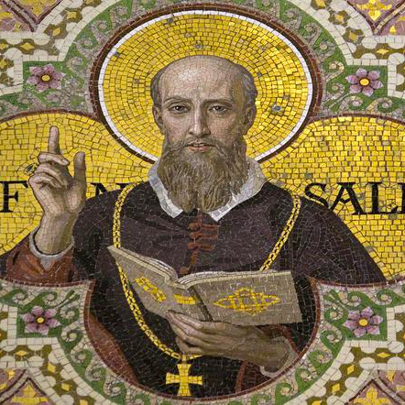
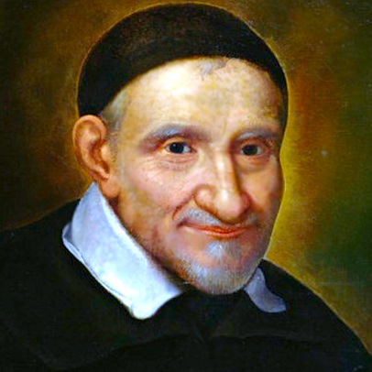
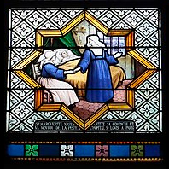
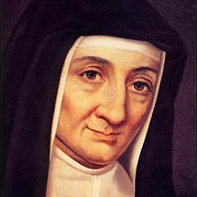
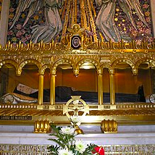
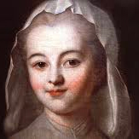
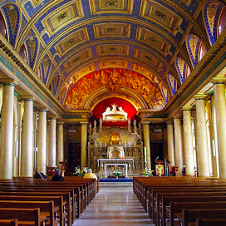
I. L’époque de Saint Vincent de Paul
A. Situer Saint Vincent dans son époque
Charles IX
1560 - 1574
Henri III
1575 - 1589
Henri IV
1589 - 1610
Louis XIII
1610 - 1643
Louis XIV
1643 - 1715
Naissance de Saint François de Sales
1567
Naissance de Saint Vincent de Paul
1581
Décès de Marguerite Naseau
1633
Naissance de Louise de Marillac
02/08/1591
Décès de Louise de Marillac
15/03/1660
Naissance de
Marguerite Naseau
06/07/1594
Décès de Saint Vincent de Paul
27/09/1660
1560
1570
1580
1590
1600
1610
1620
1630
1640
1650
1660
1670
1680
1690
1700
Massacre de la
Saint Barthélémy
1572
Traité de Vervins
1598
Siège de
La Rochelle
1627
Traité des Pyrénées
1659
Révocation de
l’Édit de Nantes
1685
Traité de Westphalie
1648

Slide 4
I. L’époque de Saint Vincent de Paul
B. Vincent dans le Grand Siècle : à la fois le fils et le père de son époque
Vincent dans le Grand Siècle
À la fois le fils et le père de son époque
Saint Vincent de Paul a vécu au XVIIe siècle, période dénommée « le Grand Siècle ». Contrairement à l'association courante de cette expression avec la seconde moitié du siècle sous Louis XIV, l'influence de Vincent de Paul s'étend également à la première partie du siècle. On peut considérer que saint Vincent de Paul est à la fois le "fils" de ce qui se vit autour de lui et le "père" parce qu’il a profondément influé sur cette première partie du siècle.
A cette époque, il y a de nombreux bouleversements sociaux, politiques et religieux en France et en Europe. La France était principalement catholique, mais des tensions persistaient entre catholiques et protestants. Sous les règnes des rois Bourbon, la monarchie était absolue et cherchait à renforcer son autorité malgré des défis financiers constants. La société était hiérarchisée, avec une grande pauvreté parmi la population.
Enfant, Vincent a été témoin des guerres de Religion, en raison de sa proximité avec la Navarre, lieu d'origine du roi Henri IV. Les guerres de Religion étaient à la fois politiques et religieuses, avec des conflits violents entre catholiques et protestants. Malgré des débats théologiques profonds sur le salut éternel, les intérêts politiques ont également joué un rôle majeur dans la poursuite des hostilités.
À l'avènement d'Henri IV en 1589, la France a connu des tensions avec l'opposition de la Ligue catholique. Cependant, après l'abjuration du protestantisme par Henri IV en 1593, la France a vu une période d'apaisement, culminant avec l'Édit de Nantes en 1598, qui a mis fin aux guerres de Religion. Malheureusement, Henri IV a été assassiné en 1610.
Le règne de Louis XIII a suivi, marqué par la régence de Marie de Médicis, puis d'Anne d'Autriche après la mort de Louis XIII en 1643. Cette période, pendant laquelle Vincent de Paul a vécu et agi, était l'une des plus riches et contrastées de l'histoire de France.
La première moitié du "Grand Siècle", où Vincent a vécu et agi, était caractérisée par des contrastes frappants. D'un côté, il y avait la gloire dans les lettres et la civilisation avec des figures telles que Corneille, Descartes, Poussin, Philippe de Champaigne, et Rubens. De l'autre côté, c'était l'époque de la guerre de Trente Ans (1618-1648), avec des combats s'étendant des terres des Habsbourg à l'invasion de régions françaises par les troupes espagnoles à partir de 1635.
La période était également marquée par la Réforme catholique en France, incarnée par l'École française de spiritualité. Cette école, représentée par le Cercle de Mme Acarie, visait à approfondir la vie mystique et à intégrer cette spiritualité dans la vie sociale, notamment à travers la méditation du mystère de l'Incarnation.
En somme, le 17e siècle, avec ses conflits, ses avancées culturelles et intellectuelles, ainsi que ses mouvements spirituels, offre un cadre complexe pour comprendre l'influence de Saint Vincent de Paul dans cette époque riche en contrastes.
Vincent de Paul a agi au cœur de ces réalités, cherchant à répondre aux besoins urgents et à atténuer les souffrances causées par les conflits, les épidémies et la pauvreté. Son action a eu un impact significatif dans ce contexte complexe.

Slide 5
II. Les principales étapes de la vie de Saint Vincent de Paul
A. Sa jeunesse
1581-1594
Une enfance paysanne dans les Landes
Épisode
1
Vincent de Paul est originaire de Pouy, un petit village près de Dax, situé dans les Landes de Gascogne, à proximité des Pyrénées. Il y a quatre cents ans, ce village était très modeste, composé de fermes dispersées sur des terres marécageuses.
À la fin du XVIe siècle, la famille de Jean de Paul et Bertrande de Moras ( parents de Saint Vincent) vivait dans l'une de ces fermes. La maison actuelle, située à environ deux kilomètres du centre du village, est appelée "Le Berceau de St Vincent de Paul". Elle diffère beaucoup de la maison où Vincent de Paul est né, mais elle occupe le même emplacement. Devant elle, on peut encore voir un vieux chêne soutenu par des supports en béton, le dernier vestige d'un petit groupe d'arbres comprenant des chênes, des châtaigniers et des pommiers qui, autrefois, entouraient les bâtiments de la ferme, tels que l'étable, les porcheries et le poulailler.
Né le 24 avril 1581, Vincent de Paul est le troisième enfant de la fratrie, il a trois frères et deux soeurs. Ses frères s'appellent Jean, Bernard et Laurent ; ses soeurs se nomment Marie et Jeanne.
Sa famille est composée de paysans, ce qui les place au plus bas de l'échelle sociale dans la société hiérarchisée de l'Ancien Régime. Cependant, ils sont des paysans libres, pas de simples ouvriers agricoles, ni des métayers ou des fermiers, mais des petits propriétaires. Ils possèdent quelques morceaux de terre, des forêts, des terres cultivées, une maison, une grange, et divers animaux domestiques.
Au sein de cette famille modeste et laborieuse, Vincent est berger dès son enfance. Son travail consiste principalement à surveiller les troupeaux familiaux, comprenant des moutons, des vaches et des porcs. Il emmène parfois à une cinquantaine de km le troupeau de vaches ou de moutons.

Slide 6
II. Les principales étapes de la vie de Saint Vincent de Paul
A. Sa jeunesse
1595- 1604
Le désir de réussir ! Un parcours studieux
Épisode
2
Vincent a
14 ans
Le jeune Vincent se distingue par son intelligence vive au sein de sa famille. Son père décide de l'envoyer à l'école. À l'époque, l'éducation, en particulier celle dans le clergé, était la voie vers une meilleure condition sociale.
En 1595, il quitte le foyer familial pour Dax, où son père l’inscrit au collège des Cordeliers, tenu par les franciscains. L’avocat de la ville, M. de Comet, frappé par son intelligence, l’installe en sa maison en qualité de précepteur de ses enfants et l’oriente vers la carrière ecclésiastique. Son père espère qu’il obtiendra quelques « bons bénéfices », grâce auxquels il pourra compléter les revenus familiaux.
Vincent reste deux ans chez les franciscains de Dax. Il y suit avec succès des cours de grammaire et y apprend le latin. Il est, pour ses camarades, un exemple de travailleur acharné. Deux années d’études lui suffisent pour être admis à l’Université de Toulouse.
En 1597, il rejoint l’Université de Toulouse où le jeune apprenti bachelier étudie la théologie pendant sept ans. Pour payer ses études, Vincent cherche surtout à trouver un poste ecclésiastique qui produit des bénéfices, de l’argent.
Les études à l’université de Toulouse, sont marquées par la réception précipitée des différents ordres menant au sacerdoce :
- en décembre 1597 : tonsure et ordres mineurs, à Bidache ;
- en septembre 1598 : sous-diaconat, à 17 ans
- en décembre 1598 (deux mois plus tard), le diaconat en la cathédrale de Notre-Dame de la Sède à Tarbes, en Bigorre (aujourd'hui, département des Hautes-Pyrénées), par l'évêque de cette ville dans laquelle il séjourne un moment.

Slide 7
II. Les principales étapes de la vie de Saint Vincent de Paul
B. À la poursuite d’un projet personnel
1600
Un jeune prêtre, en recherche d’une bonne situation
Épisode
3
Vincent a
19 ans
Le 23 septembre 1600, il est ordonné prêtre à Château-l'Évêque (Dordogne) par l'évêque de Périgueux dans la chapelle du château épiscopal, bien qu'il ne soit pas prêt à exercer ce ministère, étant au début plus en quête des avantages de cette condition sacerdotale.
Il est nommé par le Vicaire Général de Dax curé de la paroisse de Tilh, mais un autre prêtre y a été nommé par Rome. Vincent part donc à Rome à cheval pour essayer de décrocher le poste. Mais il n’y réussit pas.
Revenu à Toulouse, il cherche à obtenir un évêché et continue ses études de théologie.
En 1604, il obtient le diplôme de bachelier en théologie, ce qui lui donne le droit d’enseigner au moins une partie de cette science. Le voilà muni de sérieux atouts, pour acquérir la bonne place dont il rêve.
Plus tard, en 1623, il complètera son bagage juridique en obtenant le diplôme de licencié es droit.
A la mort de Monsieur Vincent ses confrères ne pouvaient avouer que leur Supérieur Général avait été ordonné prêtre à 19 ans au lieu de 24. À leur tour ils usèrent d’une supercherie : ils le firent naître en 1576, donc Prêtre à 24 ans... En 1660, on l’a publié mort à 84 ans – au lieu de 79...
Ce n’est qu’au XXe siècle que le Père Coste, en publiant davantage de textes que ses prédécesseurs, a pu établir la vérité.

Slide 8
II. Les principales étapes de la vie de Saint Vincent de Paul
B. À la poursuite d’un projet personnel
1605-1607
Un itinéraire chaotique, voyages et captivité
Épisode
4
Vincent a
24 ans
Juin 1605, voilà qu’une femme de Castres vient de lui laisser par testament 400 écus que lui doit un débiteur douteux. Vincent loue un cheval pour se rendre à Castres mais le débiteur s’est enfui à Marseille. Vincent y rejoint l’escroc, le fait emprisonner et parvient à passer un accord avec lui. Celui-ci lui paie 300 écus comptant. Hélas, le bateau que Vincent prend pour revenir est intercepté par des corsaires barbaresques qui guettaient les navires revenant de la foire de Beaucaire (Gard). Le bateau est capturé, et en guise d’héritage, Vincent se retrouve à Tunis où il est vendu comme esclave.
Vincent est acheté par des particuliers pour être un esclave qui devra travailler dur ; cela le distingue de ceux qui étaient enrôlés de force dans les services de la ville ou condamnés aux galères. Grâce à sa bonne volonté, ses compétences relationnelles et sa capacité à apprendre des langues, il arrive à gagner la faveur de ses quatre maîtres successifs : d’abord chez un pécheur, puis chez un médecin à demi sorcier auprès duquel il va apprendre quelques rudiments de médecine, enfin il devient la propriété d’un renégat qui revient à la foi chrétienne sous l’influence de sa femme musulmane, laquelle était émerveillée par les mélodies religieuses chantées par l’esclave. Esclave, il finit par convertir son maître. Maître et esclave débarquent à Aigues-Mortes, gagnent Avignon, où le Vice-Légat du Pape reçoit ce renégat et se prend d’amitié pour ce Vincent.
Il l'emmène à Rome et lui promet un bon bénéfice à condition qu’il puisse lui montrer les certificats de son ordination et des titres universitaires. Vincent se les fait envoyer par M. de Comet, mais il n’obtient pas le bénéfice promis. Nouvel échec pour aider sa famille, ses frères et sœurs. À Rome, il continue ses études et, entre deux, il se consacre à visiter et aider les malades et les nécessiteux en collaborant avec les religieux de Saint Jean de Dieu, les Caméliens consacrés au service des malades et les Confréries de Charité de laïcs.
Durant cette captivité, qui a duré deux ans, Vincent a appris à connaître les coutumes de cette région d’Afrique du Nord. Cela l’aidera, plus tard, à prodiguer de bons conseils aux confrères qu’il enverra au service des esclaves à Alger et Tunis.

Slide 9
II. Les principales étapes de la vie de Saint Vincent de Paul
B. À la poursuite d’un projet personnel
1609
À Paris, mésaventures et rencontre
de Pierre de Bérulle
Épisode
5
Vincent a
28 ans
En 1607, Vincent arrive à Rome pour la deuxième fois
Vincent se retrouve parmi les familiers de Mgr de Montorio, ami d’Henri IV et anciennement légat en Avignon. Mgr de Montorio lui promet « le moyen de faire une retirade honorable, en lui faisant avoir, à ces fins, quelque honnête bénéfice en France ». Vincent continue quelques études et côtoie l’Hôpital de la Charité, tenu par les Frères de Saint Jean de Dieu ainsi que l’Hôpital du Saint-Esprit tenu par les Frères Camilliens, qui était ouvert aux nombreux pauvres malades de Rome. Leur fondateur, le Père Camille de Lellis, appelait les pauvres malades « nos seigneurs et nos maîtres ». Il disait : « c’est une grande perfection de servir les pauvres et de quitter alors Dieu pour Dieu », comme Vincent le répétera souvent par la suite. Plusieurs confréries de laïcs existaient à Rome depuis le XIVè siècle, secourant et visitant les pauvres et les malades, même à domicile. Le Père Camille en fonda une.
À la fin de l’année 1608, Vincent repart en France
Vincent est muni d'un document important à acheminer au roi Henri IV en toute confidentialité. Il remet probablement ces documents confidentiels à Henri IV en personne. Mais Vincent n’a toujours pas d’argent et il se heurte d’abord au problème du logement. Il en est réduit à partager la chambre d’un compatriote des Landes, au faubourg Saint-Germain.
Vincent fait une rencontre assez déterminante : Pierre de Bérulle
Bérulle (1575-1629) est d’un tout autre milieu que Vincent, il est lié aux grandes familles et déjà aumônier honoraire du roi. Théologien de premier rang qui participe au mouvement de la Réforme catholique en France, Bérulle est sur le point d’instituer l’association des Prêtres de l’Oratoire, en s’inspirant de celle de Philippe Néri à Rome. Vincent est très impressionné par Bérulle et il se met sous sa direction. Bérulle va avoir une influence décisive sur sa vie. Celui-ci découvre en Vincent une personnalité extraordinaire et réussit à faire naître en lui une vision totalement nouvelle de l’Eglise, une compréhension plus neuve et plus haute de la prêtrise, l’importance de la charité et de l’engagement pastoral auprès des démunis.
Vincent, accusé de vol
Voilà qu’un jour, Vincent tombe malade et le garçon apothicaire venu lui apporter un remède en profite pour s’approprier, sans qu’il le remarque, la bourse du compatriote, avec 400 écus. Une fois rentré et découvrant la disparition, c’est Vincent que ce dernier accuse. Il le met à la porte et réussit à le diffamer dans toute la paroisse. L’accusation est lue en chaire trois dimanches de suite dans sa paroisse, devant tous les fidèles présents à la messe. Vincent encaisse la diffamation sans chercher à se justifier « Dieu sait la vérité » se contente-t-il de dire. C’est pourtant une sérieuse épreuve pour lui. Il ne lui reste plus qu’à déguerpir… Après cette accusation injuste, Vincent se retire rue de Seine. Il faut de l’argent. Par chance, son nouveau logement est « près de l’hôtel de la reine Marguerite de Valois ».

Slide 10
II. Les principales étapes de la vie de Saint Vincent de Paul
C. Désenchantement, malaise, doute
1610
Paris : Aumônier à la Cour de la Reine
Marguerite de Valois
Épisode
6
Vincent a
29 ans
Dans ce nouveau logement, rue de Seine, face au palais de la Reine Marguerite de Valois, dite la Reine Margot, il suffit à Vincent de traverser la rue pour se mêler aux gens de la maison de la Reine. Un ami de Vincent, M. Leclerc de la Forêt, le met en relation avec M. Dufresne, le secrétaire de la Reine et c’est probablement grâce à lui que la Reine Margot l’inscrit parmi ses aumôniers ordinaires.
L’entrée de Vincent à la Cour n’est pas fracassante. Il passe par la porte de service réservée aux multiples distributeurs d’aumônes que la Reine Margot recueillait pour sa tranquillité spirituelle ! Vincent est donc chargé de distribuer l’aumône royale aux pauvres de l’Hôpital de la Charité.
De ce poste d’observation, il apprend à connaître le Grand Monde, celui des riches mais aussi il découvre à l’Hôpital de la Charité, une concentration de misères, de maladies et de détresses. Le 14 mai 1610, Henri IV est assassiné
Vincent est toujours en quête de bénéfices
Le 17 mai 1610, l’avenir de Vincent semble vouloir s’éclaircir. En effet, l’Archevêque d’Aix, conseiller du roi au Conseil d’Etat, cède à Vincent la commande de l’abbaye cistercienne de Saint Léonard de Chaumes dans le diocèse de Saintes ; bien sûr, il y a quelques conditions à remplir mais Vincent ne mesure pas l’ampleur de ces conditions. Quand Vincent se rend sur les lieux, il connaît le désappointement total : il ne voit que des ruines sans moines et sans maison habitable. Vincent reçoit une gifle de la vie : trompé, il est aux prises avec plusieurs prétendants et usurpateurs. Et les dettes s’en trouvent accrues. L’année suivante, dès le 28 mai 1611, l’Archevêque d’Aix intente une procédure contre Vincent ! Le voilà entraîné dans une série de procès ! Que de déboires !
L’influence de Pierre de Bérulle
En 1611, Vincent rencontre plus régulièrement Pierre de Bérulle qui l’encourage à lire des livres de spiritualité. Vincent apprécie énormément « L’introduction à la vie dévote » de Mgr François de Sales. Cela va fortement marquer Vincent (plus tard, il aura le bonheur de le rencontrer et de devenir son ami). Les entretiens avec Bérulle et d’autres vont peu à peu aider Vincent à regarder les événements dans la foi et à élargir ses vues apostoliques. Peut-être faut-il qu’il remplisse vraiment les tâches d’un pasteur ? Mais, au fond, Vincent n’est pas tellement pressé d’aller évangéliser de cette façon-là… Il a encore espoir de surmonter les difficultés pour son abbaye de St Léonard de Chaumes…

Slide 11
II. Les principales étapes de la vie de Saint Vincent de Paul
C. Désenchantement, malaise, doute
1612
Curé de Clichy : un curé qui s’engage !
Épisode
7
Vincent a
31 ans
C’est alors que Bérulle lui propose la cure de Clichy.
Parmi les prêtres que Pierre de Bérulle réunit chez lui, il y a entre autres Adrien Bourdoise, André Duval, François Bourgoing qui a 4 ans de moins que Vincent mais qui est déjà curé de Clichy. Or François Bourgoing désire entrer à l’Oratoire, il lui faut donc un remplaçant à Clichy. Alors, Bérulle pense à Vincent.
Le 2 mai 1612, Vincent devient curé.
Clichy est une paroisse rurale d’environ 6000 habitants, au nord de Paris. Pour la première fois depuis ses 15 ans, Vincent se retrouve au milieu des braves gens simples des champs.
Prêtre depuis 12 ans, c’est pratiquement la première fois que Vincent se trouve en situation pastorale « au milieu des pauvres gens des champs ». Il a 31 ans et se lance à fond dans cette nouvelle expérience : il répare l’église et visite les gens… Puis il exerce un ministère pastoral actif, dit des sermons percutants et administre les sacrements aux paroissiens. Il réorganise la paroisse, met en place diverses œuvres caritatives pour venir en aide aux habitants de la région les plus démunis. Il crée des soupes populaires pour nourrir les affamés, des refuges pour les sans-abris et des initiatives visant à soulager la souffrance des pauvres. Il entreprend d’ouvrir une école cléricale pour 12 jeunes garçons ; l’un d’eux s’appelle Antoine Portail (il deviendra plus tard son premier compagnon dans les missions).
Là, il découvre la joie d’être pasteur, plongé dans un peuple… L’exubérance de cette expérience tranche d’autant plus nettement qu’elle succède à une période de malaise. Et ce qu’en dit Vincent lui-même permet de penser que cette première expérience fut marquante pour l’avenir.
Mais Vincent quitte sa paroisse de Clichy après 16 mois.
Quand Bérulle présente à Vincent l’occasion de lui procurer, enfin, non certes un bénéfice ecclésiastique, mais bien mieux que cela : un poste honorable dans une des plus hautes familles de France, Vincent accepte. Voilà enfin le couronnement d’une recherche si longtemps menée !!! Vincent se cherche encore. L’homme est complexe ! On ne se convertit pas en un instant !

Slide 12
II. Les principales étapes de la vie de Saint Vincent de Paul
C. Désenchantement, malaise, doute
1613
Précepteur dans la Famille des Gondi
Épisode
8
Vincent a
32 ans
Le Général des Galères du roi, Philippe Emmanuel de Gondi, Comte de Joigny et son épouse, Françoise-Marguerite avaient demandé en 1612 à Bérulle un précepteur pour leurs enfants. Bérulle avait donc pensé à Vincent pour assurer cette mission dans cette famille de la haute noblesse extrêmement fortunée. Cette place très enviable pouvait remettre Vincent en relation avec les grands de la société et lui permettre de recevoir une sécurité économique et sociale, ainsi qu’un certain rang dans la société. De plus, Madame de Gondi, à la mort de son père, venait de recevoir en héritage la propriété de Folleville avec les villages environnants sur plusieurs kilomètres.
En septembre 1613, Vincent devient précepteur dans une maison de maîtres
Enfin Vincent a franchi la porte des riches. Le voilà désormais en contact avec la haute société ! Vincent loge à l’Hôtel des Gondi, rue Neuve-des-Petits-Champs (Paris 2è). La paroisse de cette famille est l’église Saint-Eustache. Une plaque le rappelle. C’est un total changement de vie pour Vincent : il séjourne dans des châteaux pour former ces trois garçons issus de la noblesse, afin qu’ils sachent évoluer dans leur sphère. Il y a l’aîné, Pierre, qui a 11 ans ; le second, Henri, qui a 3 ans ; et le troisième, Jean-François-Paul qui vient tout juste de naître, (ce sera le futur Cardinal de Retz, figure contrastée qui jouera un rôle négatif dans la Fronde). Philippe Emmanuel et Françoise-Marguerite forment un couple exceptionnel. Très amoureux et fidèles l’un à l’autre, ce sont chacun à leur manière de grandes âmes.
Les Gondi, seigneurs d’une importante partie des terres du Royaume, partagent leur temps entre Paris et leurs domaines ruraux (châteaux de Montmirail, de Villepreux, de Joigny, de Folleville). Vincent suit la famille dans ses déplacements. Quand les Gondi sont à Paris, Vincent en profite pour aller rendre visite à sa paroisse de Clichy qu’il continue de diriger, un vicaire assurant le travail ordinaire. Quand Mr de Gondi est en mer sur les galères, le reste de la famille part sur leurs terres dans la campagne.
Accompagnateur spirituel de Mme de Gondi
Vincent se charge aussi de la direction spirituelle de Madame de Gondi. Malgré ses inquiétudes et ses scrupules, celle-ci va jouer un rôle d’aiguillon et de mise en application à grande échelle des intuitions de charité de Vincent. Mais, pour le moment, voilà Vincent revenu aux « ministères privés » … mais il a goûté à la pastorale. Et c’est parmi les populations paysannes des terres des Gondi qu’il fait sa deuxième expérience pastorale marquante, celle-là décisive.

Slide 13
II. Les principales étapes de la vie de Saint Vincent de Paul
D. Deux signes déterminants
Janvier 1617
Folleville ! Un évènement signifiant : la découverte
des besoins spirituels du peuple des campagnes
Épisode
9
Vincent a
36 ans
Après l’expérience de Clichy, Vincent, qui vit désormais chez les Gondi, se retrouve plutôt désœuvré et sa foi traverse une longue et pénible crise, l’une des périodes les plus sombres de sa vie. Il devient maussade et mélancolique.
Heureusement, quand Vincent est sur les terres de Joigny, il visite les pauvres et les malades, catéchise, prêche et invite les paroissiens à faire une confession générale, selon les recommandations de François de Sales dans son « Introduction à la vie dévote ». Il prononce aussi un sermon sur « le catéchisme » parlant de l’ignorance de trop de chrétiens.
Quand Vincent est sur les terres de Folleville, au sud-est d’Amiens, il s’occupe des villages appartenant à Mme de Gondi. Celle-ci l’encourage dans son ministère car elle aime ses gens. Et même si Vincent perçoit clairement les limites et l’ambiguïté de la relation de la haute société aux pauvres, il prend conscience, avec la même objectivité, des ressources matérielles et morales de ce monde.
En janvier 1617, Vincent de Paul qui se trouve à Gannes près de Folleville sur les terres des Gondi, est appelé au chevet d’un mourant. Il reçoit sa confession, libère sa conscience d’un grave pêché et lui donne l’absolution.
Ici, Mme de Gondi joue un rôle déterminant car ce paysan se confie à elle et celle-ci en parle alors à Vincent, allumant ainsi la première étincelle de ce qui deviendra l’œuvre de sa vie.
Le 25 janvier 1617, sur la demande de Mme de Gondi, Vincent prêche avec fougue sur la confession générale. Il y invite tous les fidèles et c’est un énorme succès. Cet appel confirme donc la situation misérable dans laquelle se trouve la population. Oui, le pauvre peuple est abandonné ! Vincent peut clamer la gravité de la situation spirituelle des campagnes. De plus, Vincent est obligé de faire appel à plusieurs autres prêtres. Vincent ne va plus « missionner » seul mais en groupe, avec d’autres prêtres.
A partir de février 1617, Vincent passe son temps à évangéliser les villages des domaines de Mme de Gondi, tout en continuant de veiller à l’éducation de ses enfants. Car, maintenant, Vincent brûle de se donner pleinement à l’évangélisation. Il s’en ouvre à Bérulle lui confiant qu’il veut échapper à ce qui l’empêche de s’y consacrer pleinement. Il aspire à être de nouveau curé d’un peuple, loin des demandes de la famille de Gondi et des agitations Parisiennes ou il lui faut faire encore des séjours. Bérulle lui propose alors la cure de Châtillon-les-Dombes, près de Lyon.

Slide 14
II. Les principales étapes de la vie de Saint Vincent de Paul
D. Deux signes déterminants
Août 1617
Châtillon-les-Dombes : découverte de la misère humaine et sociale et projet génial d’une organisation caritative
Épisode
10
Vincent a
36 ans
Vincent accepte la proposition de Bérulle et commence les démarches auprès de l'Archevêque de Lyon, sans en parler, à Monsieur et Madame de Gondi. La Bresse est une région où la vie chrétienne est déclinante. Seule la ville de Châtillon-les-Dombes (aujourd’hui Chatillon sur Chalaronne), située entre Lyon et Bourg-en-Bresse, est préservée sur le plan matériel et religieux en tant que grand centre commercial. En juillet 1617, Vincent quitte Paris, alléguant un petit voyage.
Le 1er août 1617, Vincent est installé curé dans l’église à Châtillon les Dombes. Il y restera 5 mois et demi.
Le 20 août 1617, survient le 2e grand événement de sa vie
À la demande d'une dame lors d'une messe dominicale, Vincent expose la situation précaire d'une famille isolée en campagne, tous malades. Il se rend sur place l'après-midi et constate la mobilisation de nombreuses paroissiennes qui lui viennent en aide. Il les incite à former une association pour garantir la continuité de l'aide aux pauvres et aux malades. Huit dames s’assemblent aussitôt. Vincent travaille à un petit règlement qu’il leur remet le 23 août. Après avoir continué d’approfondir ce règlement, c’est le 24 novembre 1617 que Vincent donne à la Confrérie de la Charité un règlement très complet, règlement de vie autant que d’activités. Il accentue la vie spirituelle personnelle à base d’humilité, de simplicité et de charité en vue d’un service des pauvres, non seulement corporel mais aussi spirituel. La gestion est affectée entièrement aux dames, le procureur n’a voix qu’au même titre que l’une des dites servantes, et ce n’est même pas forcément un prêtre. Cette initiative, inspirée par Dieu grâce à l'intervention de cette femme attentive, met en lumière l'importance de collaborer avec des laïcs, en contraste avec d'autres confréries où le curé conservait la responsabilité.
L'idée d'associer prêtres et laïcs deviendra une caractéristique récurrente dans les œuvres suivantes de Vincent. Désormais, Vincent ne se cantonnera plus dans un rôle de stricte évangélisation mais il s’occupera aussi de la pauvreté matérielle. C’est donc un pas décisif, mais ce n’est encore qu’une étape.
La paroisse de Châtillon étant en état de se maintenir dans la bonne voie, Vincent accepte de réintégrer la famille de Gondi à Paris, le 24 décembre 1617. Dès son retour, les Gondi qui ont compris les aspirations de Vincent, lui permettent de s’adonner avec ferveur aux missions des campagnes et à la fondation des Confréries de Charité dans les villages de leurs vastes domaines.

Slide 15
II. Les principales étapes de la vie de Saint Vincent de Paul
E. La charité en action
1619
Une expérience décapante !
« Aumônier général des Galères »
Épisode
11
Vincent a
38 ans
1618 : Vincent trouve sa voie
Après le retour de Vincent chez les Gondi, Vincent commence à déployer son activité missionnaire en Ile de France, en Picardie et en Champagne. Il entreprend les missions paroissiales à Villepreux, Joigny, Montmirail, Folleville… et progressivement, il va en bien d’autres endroits. Il travaille en équipe avec d'autres prêtres et y fonde à chaque fois une Confrérie de la Charité. Madame de Gondi y participe activement, entraînant les dames au service des pauvres. De nombreux actes et règlements portent encore la signature de Mme de Gondi.
Vincent retient 3 axes importants pour sa vie : inviter à la confession générale, agir à plusieurs avec d’autres prêtres et avec les laïcs, vivre en communion avec Dieu car c’est Lui qui agit.
Depuis 1613, Vincent avait entendu parler des forçats par Monsieur de Gondi qui était Général des galères de France. De plus, lorsqu'il était autrefois à Marseille et Avignon, Vincent avait pu constater la brutalité infligée aux galériens. Dès leur incarcération, ils étaient attachés en demi-position sur une banquette, puis tout au long de leur marche, ils étaient liés deux par deux par le cou avec des colliers reliés par une chaîne, regroupés ensuite par 100 ou 200 via une longue chaîne passant à travers des anneaux centraux. Enfin, sur les galères, ils étaient attachés sans relâche au banc, subissant les coups des gardes jour et nuit.
Dès 1618, grâce à M. de Gondi, Vincent peut se rendre à la Conciergerie, à Paris, prison principale des forçats avant le départ de la chaîne pour Marseille. Ce qu’il voit l’horrifie.
Le 8 février 1619, sur la suggestion du général de Gondi, le roi crée pour Vincent le poste d’Aumônier Général des Galères de France. Vincent gardera cette charge toute sa vie.
La charge d’aumônier général donne à Vincent autorité sur tous les ecclésiastiques en rapport avec les galériens. Vincent entend ne pas séparer souci des âmes et soin des corps. Vincent agit pour améliorer le sort de ces malheureux, soit directement, soit par l’intermédiaire des prêtres de la Mission dès 1625, puis des Filles de la Charité à Paris à partir des années 1640. Il organise des missions sur les galères, communie à la misère des galériens et plaide pour eux à tous les échelons hiérarchiques.
Appuyé par Philippe-Emmanuel et son ami, procureur général du Parlement de Paris, Vincent n’a de cesse de fournir aux prisonniers des conditions de vie plus décentes.
En 1632, il obtient du roi Louis XIII de loger les galériens dans le château de la Tournelle en bord de Seine, rive gauche à Paris. Ce château était sans affectation depuis de nombreuses années. Les prêtres de la Mission furent chargés de l’administration de la nouvelle geôle, sous la surveillance du Procureur général du Parlement.

Slide 16
II. Les principales étapes de la vie de Saint Vincent de Paul
E. La charité en action
1625
Fondation de la Congrégation de la Mission (1/2)
Épisode
12
Vincent a
44 ans
Vincent cherche toujours un soutien parmi les prêtres, mais beaucoup refusent, ayant déjà leurs propres projets.
C’est Madame de Gondi qui a, la première, l’idée d’une congrégation de prêtres qui se consacreraient exclusivement à la prédication des missions paroissiales sur les terres des Gondi. L’idée plût immédiatement à Vincent ; le Père Duval donne le feu vert et le cardinal de Paris donne son accord. Vincent considérera Madame de Gondi comme étant la "fondatrice de la Congrégation de la Mission".
Encore fallait-il trouver une maison pour s’installer et de quoi vivre. Les Gondi offrent à l’œuvre le cadre, la pérennité et le financement qui vont permettre son essor.
Il s’agit donc, au départ, d’une petite équipe de prêtres consacrés à l’évangélisation des « pauvres gens des champs », vivant et travaillant sur les terres des Gondi, autrement dit une institution spécialisée et localisée.
Dès 1624, Vincent s’installe dans la Maison des Bons-Enfants, près de la porte Saint-Victor avec les trois premiers prêtres qui le rejoignent.
Deux mois après l’installation de la Congrégation de la Mission dans leur maison des Bons Enfants, le Général de Gondi, Philippe-Emmanuel perd sa femme et décide d’entrer à l’Oratoire, fondé par Pierre de Bérulle. En avril 1626, il devient le Père de Gondi.
En septembre 1626, les trois premiers compagnons signent leur engagement la congrégation naissante : le fidèle M. Portail et deux prêtres du diocèse d’Amiens. On peut voir aussi Louise de Marillac, qui habite à proximité de la Maison des Bons-Enfants, venir prier dans cette chapelle à diverses occasions.
Peu après, 4 autres prêtres rejoignent les trois premiers compagnons. Ces 7 prêtres vont prêcher 140 missions au cours des six premières années. Les déplacements d’un village à un autre se font à pied et les missionnaires emportent leur lit dans une petite cariole tirée par un cheval.
Très rapidement, les réalités et les appels des pauvres obligent le jeune institut à évoluer et à s’adapter à toutes les formes de misères et injustices décelées et rencontrées par Vincent, tant à la ville qu’à la campagne, dans les prisons, les hôpitaux, les orphelinats...
Pourquoi appelle-t-on les prêtres de la mission, les Lazaristes ?
La communauté des prêtres de la Mission ne cesse de grandir. Il existait alors, au nord de Paris, une ancienne léproserie dans une immense propriétés et dédiée à Saint Lazare. Elle était tenue par onze chanoines de Saint Victor, mais il n’y avait plus qu’un ou deux lépreux, trois ou quatre personnes aliénées et quelques jeunes gens difficiles confiés au prieur par leurs parents. Le prieur et les chanoines ne s’entendaient guère et le conflit s’envenima en l’année 1630, C’est alors que le prieur, ayant eu connaissance de notre groupe de missionnaires, vient proposer à Vincent son prieuré. Vincent hésite car c’est un bâtiment très grand pour sa petite communauté qui ne comprenait encore que 23 membres. Finalement, Vincent accepte, le contrat est signé en janvier 1632.

Slide 17
II. Les principales étapes de la vie de Saint Vincent de Paul
E. La charité en action
1625
Fondation de la Congrégation de la Mission (2/2)
Épisode
12
Vincent a
44 ans
En 1632, la congrégation s’installe au prieuré de Saint-Lazare
Cette entrée est une étape importante. Vincent a désormais un Centre social, un poste de commandement nécessité par le nombre croissant des Confrères. Les biens inhérents au Prieuré aident à vivre. L’action de la Communauté peut désormais s’amplifier.
En 1633, la congrégation est reconnue définitivement par le pape Urbain VIII
Vincent a 51 ans. La vie devient plus réglementée. A cette même époque, les premiers missionnaires mettent par écrit les consignes données par Vincent.
La Congrégation de la Mission dans l’Eglise d’aujourd’hui
La Congrégation de la Mission forme une Société de Vie apostolique de droit pontifical. Elle est formée de prêtres et de frères, les uns et les autres, consacrés par des vœux à l’évangélisation des pauvres. Ses membres vivent en communauté fraternelle comme lieu de soutien et de ressourcement pour la mission.
Objectifs :
- Imiter le Christ, Missionnaire du Père et Evangélisateur des pauvres
- Evangéliser les pauvres et les assister où qu’ils soient (école, hôpital, ville, campagne, réfugiés, exclus, prisonniers…)
- Assurer des missions populaires avec le souci de former les laïcs, par des temps forts de courte durée (4 à 5 semaines) ou par une imprégnation longue (6 à 10 ans) sur l’ensemble d’un secteur.
- Participer à la formation des laïcs et du clergé
- Partir en mission en terres lointaines
Spiritualité :
- Être disponible aux appels de l’Eglise avec un esprit de détachement, de désintéressement pour aller partout où les pauvres appellent au secours
- Pratiquer 5 vertus évangéliques : l’humilité, la simplicité, la douceur, la mortification et le zèle apostolique
- Vivre la réciprocité dans l’évangélisation, se laisser évangéliser par les pauvres

Slide 18
II. Les principales étapes de la vie de Saint Vincent de Paul
E. La charité en action
1625
Louise de Marillac : Une rencontre décisive
qui marque sa vie (1/2)
Épisode
13
Vincent a
44 ans
Enfance et éducation
Née le 12 août 1591 de mère inconnue entre deux mariages de son père, Louis de Marillac, Louise appartient à l’illustre famille de Marillac, grande aristocratie française, qui reste historiquement liée à la régence de Marie de Médicis, puis au règne de Louis XIII.
Louise passe son enfance au couvent royal des Dominicaines : pierres de fondation et enracinement en Dieu.
Son père, remarié, confie Louise à l’une de ses cousines, la Mère Louise de Marillac, religieuse au couvent royal des Dominicaines à Poissy. Là, la petite Louise y reçoit ne bonne éducation humaine, intellectuelle et religieuse.
Orpheline à 13 ans, rejet familial et foyer de jeunes travailleuses
Quand son père meurt, Louise est âgée de 13 ans. La famille Marillac se désintéresse de l’enfant qui, du fait de sa naissance, est privée des droits légaux de la famille. Louise doit donc quitter le couvent de Poissy, elle est alors placée dans un foyer de filles pauvres, tenu par une « demoiselle pauvre ». C’est pour elle un changement radical d’environnement et de statut social. Louise apprend à vivre avec des jeunes filles beaucoup plus simples dans leur langage, leur culture et leurs manières. Louise s’initie aux tâches ménagères auxquelles elle n’était pas habituée : ménage, cuisine, couture… Face aux difficultés financières du foyer, Louise n’hésite pas à assurer des gros travaux confiés d’ordinaire aux domestiques et encourage ses compagnes à faire de même.
Promesse à Dieu d’être religieuse et rejet de sa vocation
Esprit cultivé, âme exigeante, Louise pense dès l’âge de 15 ans, à devenir religieuse et fait une sorte de vœu à Dieu. En 1611, elle fait sa demande pour entrer au couvent des Capucines (Filles de la Passion), situé rue Saint-Honoré à Paris. Mais la réponse est négative pour raisons de santé.
Perspective de mariage et mariage en 1613
L’oncle de Louise, Michel de Marillac, décide alors de la marier car, pour une femme au 17è siècle, il n’existe que deux solutions : la vie religieuse ou le mariage. La situation des filles, comme des garçons, se décidaient sans que les intéressés y aient la moindre part. On présente à Louise un bourgeois âgé de 25 ans : Antoine Le Gras qui est secrétaire des commandements de la Reine Marie de Médicis.
Agée de 22 ans, Louise épouse Antoine Legras et devient ainsi « Mademoiselle Legras ». Dix mois plus tard, elle donne naissance à un garçon. Même s’ils ne se sont pas choisis, il y a un réel amour entre Louise et Antoine qui est un homme bon et honnête. Dès 1618, Louise choisit François de Sales comme accompagnateur spirituel, celui-ci a une excellente influence. Mais Louise rencontre des déboires avec son fils auxquels s’ajoute la mauvaise santé de son mari dès 1620. Louise va le soigner jour et nuit - jusqu’à sa mort le 21 décembre 1625.

Slide 19
II. Les principales étapes de la vie de Saint Vincent de Paul
E. La charité en action
1625
Louise de Marillac : Une rencontre décisive
qui marque sa vie (2/2)
Épisode
13
Vincent a
44 ans
1623 : Année de doutes et de « lumière »
Durant l’année 1623, l’accumulation d’épreuves épuise Louise et la conduit dans une crise d’angoisse et de doutes. Mort quelques mois auparavant, François de Sales n’est plus là pour calmer la tempête.
Le 25 mai 1623, jour de l’Ascension, Louise entre dans une profonde nuit spirituelle.
Le 4 juin 1623, jour de Pentecôte, Louise reçoit une « Lumière » spirituelle très privilégiée en l’église Saint-Nicolas des Champs. Tout à coup, son esprit est éclairé : ses doutes et ses interrogations sur sa vocation religieuse s’évanouissent et elle entrevoit Vincent de Paul comme étant son futur accompagnateur spirituel.
1625 : Rencontre avec Vincent de Paul
M. Vincent se charge donc de la direction spirituelle de Louise. Ainsi, Louise observe la nouvelle façon d’évangéliser de Vincent. Devenue veuve à 34 ans, Louise dit à Vincent qu’elle veut apporter amour et secours charitable aux plus démunis.
1629 : Au service des Confréries. Louise femme intelligente, charismatique, collaboratrice et co-fondatrice
Découvrant en Louise une femme intelligente, cultivée, organisatrice, Vincent la choisit comme collaboratrice, il lui donne un ordre de mission en bonne et due forme pour aller visiter les Charités aux environs de Paris, ce qu’elle va faire pendant 5 ans : Asnières, Saint-Cloud, Villepreux, Montmirail, Beauvais…
1630, arrivée de Marguerite Naseau… puis d’autres filles
Marguerite Naseau, une paysanne de Suresnes, âgée de 34 ans, qui avait appris à lire par ses propres moyens, profitant des personnes instruites qu’elle croisait en chemin, pour se former, œuvre dans son village à l’apprentissage de la lecture pour les filles de la campagne, n’ayant d’autre intention que de servir Dieu. Et elle va de village en village pour instruire d’autres filles, lorsqu’elle croise Vincent de Paul, au cours d’une de ses missions d’évangélisation avec ses prêtres Lazaristes. Apprenant qu’à Paris, une confrérie s’est vouée au service des pauvres malades, elle rejoint Vincent à Paris en 1630 et demande à y travailler.
L’exemple de Marguerite Naseau est communicatif : d’autres filles de modeste origine viennent offrir leurs services.
Vincent et Louise perçoivent bien que le service direct des pauvres n’est pas facile pour les dames de la noblesse ou de la bourgeoisie. Ces femmes vont porter des repas, distribuer des vêtements, des soins et du réconfort. Elles visitent des taudis, habillées de belles robes auprès de personnes qui leur paraissent rustres … Il existe une véritable tension entre l’idéal du service et les contraintes sociales bien réelles. De plus, l’entourage familial des dames n’est pas toujours favorable à de telles œuvres. Alors, « quelle chance ! » pensent Vincent et Louise. L’endurance physique et morale de ces filles et le naturel de leur contact avec les pauvres changent en effet la donne.

Slide 20
II. Les principales étapes de la vie de Saint Vincent de Paul
E. La charité en action
1628
Importance de l’accompagnement
et de la formation des prêtres
Épisode
14
Vincent a
47 ans
En 1628, Vincent joue un rôle clé dans la proposition de formation des prêtres et dans l'organisation de retraites spirituelles pour les ordinants, c'est-à-dire pour les hommes en formation en vue de devenir prêtres.
À l'époque, le concile de Trente avait exprimé le besoin de former les prêtres, mais les séminaires n'avaient pas été pleinement mis en place, laissant les prêtres sans formation solide. Mgr Potier, l’Evêque de Beauvais, partage cette préoccupation et souhaite assurer une formation adéquate aux futurs prêtres. Vincent de Paul, qui a déjà observé au cours de ses missions ce manque de formation des prêtres, partage ces préoccupations. Pour remédier à cette situation, il saisit au vol l’occasion qui lui est offerte par l’Evêque de Beauvais et offre une formation intensive et un sens plus profond de la vocation sacerdotale aux jeunes prêtres juste avant leur ordination. Cette formation a lieu dans le palais épiscopal de Beauvais, situé à côté de la cathédrale, et la première retraite pour ordinands est organisée en septembre 1628. Cette initiative vise à combler le vide de formation des prêtres, à les préparer de manière plus solide pour leur ministère, et à répondre aux désordres spirituels résultant de l'absence de formation. Ces retraites connaissent un tel succès que d'autres diocèses adoptent rapidement cette pratique.
Pendant près de 30 ans, Vincent anime lui-même dans le prolongement de ces « Exercices » les « Conférences des Mardis » qui s’adressent, pour leur part, aux prêtres déjà dans leur ministère.
Cela permet aux jeunes prêtres, qui se sont rencontrés lors des retraites des ordinands, de continuer à travailler sur leur vocation et leur formation. Vincent est le président de la Conférence des Mardis, et ces réunions favorisent la réflexion, le débat, et le partage d'expériences pastorales entre prêtres. Vincent travaille activement à relever le niveau intellectuel des prêtres de son temps pour qu’ils soient eux-mêmes missionnaires, donnant la priorité de leur action aux pauvres.
De 1643 à 1653, Vincent va participer au Conseil de Conscience de la Cour
Après la mort de Louis XIII en 1643, Anne d’Autriche confie la direction de son âme à M. Vincent. Elle lui demande de participer au Conseil de Conscience dont la fonction est d’aider la Reine dans les questions religieuses, notamment la nomination des évêques et des Pères Abbés des monastères. Et par conséquent, même si Mazarin fait partie de ce Conseil, c’est presque toujours le candidat proposé par M. Vincent qui est retenu. Ainsi donc, M. Vincent joua un rôle extraordinairement bénéfique dans la rénovation de l’Eglise de France en faisant nommer de bons évêques qu’il connaissait pour les avoir formés dans ses conférences du mardi. Cependant, chaque fois que Vincent intervenait en faveur de la pauvreté, Richelieu, comme Mazarin, n’hésitaient pas à lui dire qu’il n’était pas compétent en matière politique ou guerrière…
A partir de 1650, Mazarin l’appela de moins en moins et plus du tout à partir de 1652. Vincent avait su prendre des risques en faveur des pauvres accablés par la guerre, il en paya le prix… Après un certain nombre de frictions avec Mazarin, Vincent donne sa démission du Conseil de Conscience en 1653.

Slide 21
II. Les principales étapes de la vie de Saint Vincent de Paul
E. La charité en action
Épisode
15
Vincent a
52 ans
1633
Fondation de la Compagnie des Filles de la Charité :
équipes de femmes qui se donnent à Dieu
pour le service des pauvres (1/2)
De 1630 à 1633
L’ampleur des besoins pour les Charité deviennent multiples et exigeants. La bonne volonté des Dames de la Charité n’y suffit plus, leur savoir-faire est limité. Ici et là, certaines font appel à leurs servantes. Vincent prépare donc ces Dames bénévoles à leur service des pauvres par quatre jours de retraite… Toutefois, il s’interroge sur le bienfait de créer deux groupes distincts, d’appartenance sociale différente, d’un côté les Dames et de l’autre «les humbles filles des champs», ce qui ne lui paraît pas adapté.
Après trois années d’expérience et de réflexion, la pensée de Vincent et celle de Louise se rejoignent.
Pour un service difficile, il convient de préparer davantage ces filles bénévoles et pour les aider à tenir. Ces filles ne forment pas encore une communauté…mais il convient de leur proposer de vivre ensemble, plutôt que dispersées dans les paroisses.
Louise de Marillac, bien que fort occupée par ses voyages pour visiter et soutenir les Charités, accepte de s’en charger et découvre alors ce que signifie «une communauté allant et venant » indiquée par la Lumière de Pentecôte de 1623. Son intuition se renforce : un service des pauvres, assuré par des pauvres, donne à la charité sa véritable dimension et toute son efficacité. Dieu parle par les événements.
Mais, en février 1633, Marguerite meurt lors de l’épidémie de peste de Paris, victime de son dévouement. Elle garde à jamais l’honneur d’avoir été à l’origine des Filles de la Charité.
1633 : Naissance de La Compagnie des Filles de la Charité
Le 29 novembre 1633, trois ou quatre filles s’installent en communauté avec Louise de Marillac, près de l’église Saint-Nicolas-du-Chardonnet. Elles ne seront pas religieuses, pour ne pas être enfermées en clôture, comme le Concile de Trente l’avait demandé. Les Filles de la Charité seront encore plus disponibles : n’ayant pas de vœux solennels, elles ne seront pas tenues aux longs offices au chœur ; elles auront pourtant une vie spirituelle intense mais le principal de leur temps sera vraiment pour les pauvres. Et leur habit sera uniforme, certes, mais celui des paysannes de l’Ile-de-France. Bref, de simples filles.
Au début, les Filles de la Charité s’occupent des pauvres malades dans leur maison. Progressivement, elles prennent soin aussi des malades dans les hôpitaux, de l’éducation des petites filles dans les écoles, des enfants trouvés, des galériens, des soldats blessés, des vieillards, des malades mentaux, des marginaux, des réfugiés… Aucune misère ne leur est étrangère.
1655 : la Compagnie est approuvée par le cardinal de Retz, archevêque de Paris.
1668 : La Compagnie reçoit l’approbation pontificale du Pape Clément IX.

Slide 22
II. Les principales étapes de la vie de Saint Vincent de Paul
E. La charité en action
Épisode
15
Vincent a
52 ans
1633
Fondation de la Compagnie des Filles de la Charité :
équipes de femmes qui se donnent à Dieu
pour le service des pauvres (2/2)
La Compagnie participe à la Mission universelle de salut de l’Eglise, selon le charisme de ses Fondateurs, Vincent de Paul et Louise de Marillac. Elle est une Société de vie apostolique en communauté, qui assume les conseils évangéliques (pauvreté, chasteté, obéissance).
En fidélité à un appel de Dieu, les Filles de la Charité se donnent entièrement et en communauté au service du Christ dans leurs frères pauvres et exercent à leur égard la charité du Christ, en faisant le choix délibéré des vraiment pauvres.
Un service qui comprend deux aspects :
Le regard de foi qui leur permet de rejoindre le Christ présent dans les pauvres et de se laisser évangéliser par eux. Les pauvres sont leurs Seigneurs. « Une Sœur ira 10 fois le jour voir les malades et 10 fois par jour, elle y trouvera Dieu ».
La mise en œuvre de l’amour de Dieu en construisant avec les pauvres un monde plus juste et plus fraternel, avec un esprit de service. Les pauvres sont leurs maîtres. « Il s’agit de faire ce que le Fils de Dieu a fait sur terre car Il est venu pour donner la vie au monde ».
Une spiritualité qui s’inspire du mystère de l’Incarnation
- Contempler le Christ présent dans les personnes et les évènements
- Imiter le Christ qui s’est fait Serviteur : « que dirait Jésus-Christ ? Que ferait Jésus-Christ ? »
- Aimer et imiter Marie : « que regardait Marie, comment regardait-elle ? Que disait Marie, comment le disait-elle ? que faisait Marie, comment le faisait-elle?
Des priorités
- Vivre en communauté comme lieu de soutien, de ressourcement dans la foi, lieu de discernement et de vérification pour leur service.
- Penser et organiser la vie en fonction des pauvres
- Les servir avec un esprit évangélique d’humilité, de simplicité, de charité
- Acquérir une disponibilité intérieure et une mobilité effective pour aller partout où il y a des pauvres
- Collaborer avec les prêtres et les laïcs en faveur des plus pauvres

Slide 23
II. Les principales étapes de la vie de Saint Vincent de Paul
E. La charité en action
1638
Au service du plus petit : l’Œuvre des Enfants trouvés
Épisode
16
Vincent a
57 ans
A cette époque, les mamans déposent leur enfant qu’elles ne veulent pas ou ne peuvent pas garder. Un par jour ! On les conduit à la Couche, un établissement qui dispose de très peu de moyens et où la plupart de ces enfants mourraient rapidement dans l’indifférence générale.
Début janvier 1638, Louise de Marillac et ses filles décident d’accueillir deux ou trois enfants abandonnés dans leur Maison de la Chapelle avec une nourrice. Ce premier essai est positif, d’autres enfants sont accueillis.
Fin janvier 1638, il est décidé de louer une maison, rue des Boulangers pour y accueillir 12 enfants, tirés au sort. Les Dames de la Charité ont l’administration temporelle de la maison, elles fournissent à l’entretien de l’établissement. Louise devient la directrice de l’œuvre, elle est responsable des Sœurs, des nourrices et des enfants. On achète une chèvre pour diversifier l’alimentation.
En janvier 1640, Vincent convoque une réunion extraordinaire de ces Dames où il est décidé qu’on accueillera ces enfants. Les Dames acceptent d’apporter l’argent, les Filles de la Charité s’occuperont des enfants et les Prêtres de la Mission superviseront le tout. Louise commence aussi à organiser le placement des enfants chez des nourrices à la campagne et s’assurent de visiter régulièrement les parents nourriciers pour exercer une surveillance. De 1638 à 1643, Vincent a déjà secouru 1200 nouveaux nés. En 1642, le roi Louis XIII donne à Vincent une rente de 4000 livres et deux ans plus tard, la reine Anne d’Autriche doublera la rente.
Construction des Treize Maisons
En janvier 1644, Vincent fait construire, sur un terrain proche du Prieuré Saint-Lazare, « Treize maisons » qui pourront loger les petits orphelins. Ils sont installés en novembre 1645. Chacune de ces maisons peut accueillir une douzaine d’enfants et leur gestion est confiée aux Filles de la Charité. Entre temps, les Dames de la Charité font des démarches pour acquérir le vaste château inoccupé de Bicêtre, situé au sud de Paris et assurent les dépenses pour les aménagements nécessaires. En août 1647, plus de 150 enfants sevrés y prennent place. Les Sœurs assurent leur éducation humaine et chrétienne. Mais le financement devient de plus en plus difficile à assurer.
En novembre 1649, la Fronde et la crise économique affecte tout le monde.
L’œuvre est en difficulté, il y a même la carence des nourrices. Fin décembre, Vincent convoque donc une réunion extraordinaire des Dames et dans un vibrant plaidoyer, il les conjure de ne pas abandonner ces enfants dont elles sont devenues leur maman. Grâce à leur générosité, l’œuvre est sauvée. L’œuvre des Enfants Trouvés est le résultat d’une réelle collaboration entre Vincent, Louise, les Dames de la Charité, les Filles de la Charité et les Prêtres de la Mission. C’est l'ancêtre de l'Assistance publique

Slide 24
II. Les principales étapes de la vie de Saint Vincent de Paul
E. La charité en action
1639
Une réaction immédiate aux urgences : les secours
aux réfugiés de Lorraine
Épisode
17
Vincent a
58 ans
En 1639, la nouvelle arrive à Saint-Lazare que « là-bas », d’innombrables personnes meurent de faim et de misère.
Pour Vincent, les pauvres ne sont plus seulement une classe sociale déterminée, ce sont aussi les victimes d’un événement ou d’un cataclysme. Ici, la guerre. Les pauvres peuvent être des victimes occasionnelles auxquelles il faut porter secours. Par l’entremise des Dames des Confréries, Vincent organise les secours et la collecte des fonds, la distribution de la nourriture, de vêtements et de médicaments. Il envoie deux prêtres de la Mission et 4 prêtres diocésains pour les distribuer sur place, sous la conduite des confrères de Toul. Le frère Mathieu Regnard fait les va et vient entre Paris et la Lorraine pour assurer les approvisionnements. Il réussit à effectuer 54 voyages clandestins sans jamais se faire prendre les sacoches dans lesquelles il cachait l’argent ! « Un vrai renard » disait-on de lui, à cause de son nom.
Cette nouvelle entreprise de secours s’adresse à tous les Lorrains, car tous, riches et pauvres, sont ruinés et meurent de faim.
Les Missionnaires font cependant toujours la liste des plus pauvres, informés par le curé du lieu. Ces plus pauvres sont les plus abondamment et les mieux servis mais on distribue des semences aux paysans, etc. Entre temps, les Missionnaires prêchent et catéchisent, mais ils consacrent la plus grande partie de leur temps aux secours matériels.
M. Vincent organise aussi l’accueil de très nombreux réfugiés lorrains à Paris.
Les garçons sont d’abord reçus et hébergés au Prieuré Saint-Lazare et les filles à la Maison des Enfants trouvés. Un « service d’embauche » leur trouvait ensuite placements et travail.
Enfin, M. Vincent organise des secours pour les nobles ruinés de Lorraine.
A leur intention, il crée une Confrérie de la Charité par des nobles de Paris pour venir en aide aux pauvres nobles « honteux ». Vincent ne fait pas un choix parmi les victimes, il les assiste toutes. Les portes des maisons des Prêtres de la Mission et celles des Filles de la Charité sont ouvertes aux malades, aux blessés, aux personnes dans le besoin. En 1648, après les dix ans d’assistance aux blessés de la guerre de Lorraine, au moment où est signé le Traité de Westphalie, Vincent écrit à ses missionnaires sur place qu’il va falloir maintenant se débrouiller pour donner des outils aux hommes et rouets pour tisser aux femmes de manière que chacun puisse, par un moyen ou par un autre, prendre sa vie en mains. Les secours que Vincent fait parvenir ne sont pas que des dépannages provisoires. Pour les pauvres plus ou moins valides, il cherche du travail et met en place une sorte d’office de placement.

Slide 25
II. Les principales étapes de la vie de Saint Vincent de Paul
F. Un regard qui s’élargit aux dimensions du monde
1646 à 1651
Expansion de la congrégation de la Mission
à travers le monde
Épisode
18
Vincent a
65 ans
Depuis 1617, Vincent n’a pas changé de critères mais ses critères ont défini un monde beaucoup plus vaste que celui qu’il avait cru cerner en 1617. Son regard va sans cesse plus loin : il s’universalise. Il étend progressivement sa charité outre-mer.
1645 : La mission en Italie.
L’Archevêque de Gênes demande à Vincent des Lazaristes. 4 prêtres et un frère y arrivent en été 1645. Mais en 1657, la peste décime sa communauté. Au long de ses entretiens, Vincent dit son souci à ses confrères : « de Gênes, nous n’avons reçu aucune nouvelle depuis environ deux mois ».
Mai 1646 : La Mission auprès des esclaves, à Tunis et à Alger
Il y a environ 20 000 esclaves à Alger et 6000 à Tunis. Leur sort est misérable et désespéré. Louis XIV demande à M. Vincent d’en accepter la charte et la duchesse d’Aiguillon (nièce de Richelieu) intervient pour acheter la charge du Consulat d’Alger et, avec le consentement du Roi, en fait don à la congrégation de la Mission. Pour que des prêtres de la Mission soient acceptés par les Turcs, Vincent les fait passer pour chapelains des consuls. En effet, en Afrique du Nord, les consuls de France ont le droit d’avoir un aumônier. Cette close permet d’envoyer là-bas des missionnaires, non pas pour racheter les esclaves chrétiens, ceux qui étaient là et qu’on appelait les mathurins, mais pour prêcher des missions parmi les esclaves et les aider à ne pas renier leur foi. On installe des chapelles dans les bagnes pour célébrer la messe, on porte le viatique aux mourants et, à la Fête-Dieu, on fait la procession du St Sacrement. Des jeunes sont martyrisés pour avoir enlevé ostensiblement leur turban en signe de leur retour à la foi chrétienne. Le prieuré Saint-Lazare devient le centre du rachat des esclaves : environ 1200 esclaves ont été rachetés pour une somme d’un million deux cent mille livres.
Octobre 1646 : Ouverture de la Mission en Irlande et en Ecosse
A cette époque, l’Irlande et l’Ecosse connaissent des tensions religieuses entre les catholiques minoritaires et les protestants, maîtres du pays. La papauté, émue de la situation des catholiques persécutés et marginalisés, supplie M. Vincent d’envoyer des Lazaristes. 8 Lazaristes, irlandais et français y arrivent. Mais la persécution refoule les Français dès 1648. Il ne reste que 4 confrères irlandais dont un séminariste, Thaddée Lye qui, en 1652, est martyrisé devant sa propre mère. Ses bourreaux lui coupent les mains et les pieds, avant de lui écraser la tête. Vincent laisse échapper combien il ressent douloureusement le mystère des voies de Dieu qui passent par la Croix mais aussi combien il lutte de toute sa foi pour y adhérer. Heureusement, les autres arrivent à s’échapper et revenir en France : cette mission n’aura duré que 6 ans. La Mission salue en Thaddée Lye son premier martyr.

Slide 26
II. Les principales étapes de la vie de Saint Vincent de Paul
F. Un regard qui s’élargit aux dimensions du monde
1651
Sur les champs de bataille et au secours des misères provoquées par la guerre
Épisode
19
Vincent a
70 ans
Durant les 20 dernières années de sa vie, M. Vincent va également travailler contre la misère qui sévit en France à cause de toutes les guerres qui ravagent le territoire. Il essaie de susciter la paix mais il n’y arrive pas. La Fronde est la révolte des diverses couches de la société contre le pouvoir royal exercé par le premier Ministre Mazarin.
Durant la première Fronde (1648-1649), la capitale se couvre de barricades et le peuple se révolte, le pays est en proie à des troubles civils et militaires. M. Vincent ne réussit pas à persuader Mazarin de se démettre. C’est seulement en 1653, à la fin de la Seconde Fronde (1650-1653) que Vincent réussit à convaincre Mazarin de se retirer un moment, pour laisser le jeune roi Louis XIV faire son entrée triomphale à Paris.
Mais toutes ces guerres civiles entraînent des conséquences dévastatrices pour la population prise au piège des combats. De plus, même si, en octobre 1648, le Traité de Munster avait mis fin à la guerre de Trente Ans, la guerre avec l’Espagne reprend en 1648 pour durer dix ans, elle s’achèvera en 1659 avec le Traité des Pyrénées.
Cette guerre contre l’Espagne sème la désolation dans les zones frontières en Picardie et en Champagne et même jusqu’au cœur de l’Île de France.
Les armées fauchent les moissons, pillent les villages. Les cadavres ne sont même pas enterrés, les épidémies se répandent, la population se réfugie dans les villes dont les habitants sont également réduits à la misère, spécialement en 1652 à cause de la conjonction de la guerre et de la Fronde. Vincent mobilise ses prêtres et les Filles de la Charité pour apporter de l’aide aux blessés, aux réfugiés, secourir les malades et les sans-abris.
Les Communautés des Prêtres de la Mission et celles des Filles de la Charité situées dans les zones de détresse se consacrent, toutes affaires cessantes, aux urgences et leurs maisons sont envahies par les pauvres, les malades ou les blessés.
En 1653, la France est entièrement affamée et les secours ne sont pas inépuisables. Pour susciter la générosité de tous, M. Vincent fait imprimer des feuilles volantes (une sorte de journal : « L’aumône chrétienne ») qu’on distribue dans tout Paris afin d’informer l’opinion publique. Ce journal présente les relations rédigées par les missionnaires sur des cas de misère rencontrés. On y indique aussi les 2 magasins où l’on peut déposer les dons : l’un d’eux est installé sur l’île St Louis, à cause de sa proximité avec le quai de la Seine, l’assistance directe aux sinistrés et la répartition des secours sont confiés aux religieux. Tout cela, c’est M. Vincent qui l’organise.
Dans cette occasion, M. Vincent joue un rôle très important pour aider les particuliers, les corporations des commerçants et d’artisans, les associations et toutes les communautés, notamment l’Abbaye de Port-Royal, à participer à cette grande entreprise de solidarité au moment où la France est abîmée par toutes les guerres qui s’y produisent, par tous les conflits qui n’arrivent pas à se terminer.

Slide 27
II. Les principales étapes de la vie de Saint Vincent de Paul
F. Un regard qui s’élargit aux dimensions du monde
1653
L’accueil des mendiants et des vieillards
Épisode
20
Vincent a
72 ans
Le Prieuré Saint-Lazare devient le centre de bienfaisance le plus généreux de tout Paris. Chaque jour, des pauvres mangent au réfectoire de la Communauté, à la droite et à la gauche du Supérieur et, sous la Fronde, 2000 personnes viennent chaque jour y recevoir un bol de soupe.
Devant l’énorme problème des mendiants, L’état veut les interner tous dans un vaste hôpital général. Mais Vincent préfère des solutions de taille humaine, familiale.
En 1653, Vincent crée même l’hospice du Nom de Jésus pour des vieillards et des handicapés, où furent accueillis 20 hommes et 20 femmes.
Pour alléger leur sentiment d’inutilité et aider en même temps à pourvoir à leur subsistance, Louise prévoit un travail volontaire pour les occuper selon leurs forces. Elle organise des ateliers de tissage, de cordonnerie pour les hommes, de dentelles, ganteries, lingerie pour les femmes. Soit ils connaissent déjà ces métiers, soit ils les apprendront. Pour cela, Louise fait appel au concours des plus habiles ouvriers, en les invitant à offrir 6 mois de leur temps pour apprendre à leurs frères malheureux et âgés. Ainsi, la maison peut vivre non seulement grâce aux dons mais aussi au travail des valides qui gardent un quart de ce qu’ils gagnent.
Il y a donc ceux qui peuvent travailler et gagner leur vie et ceux qui ne le peuvent et ne le pourront pas. Aux premiers, il faudra apprendre un métier ; aux autres il faudra donner le nécessaire.

Slide 28
II. Les principales étapes de la vie de Saint Vincent de Paul
G. La mission continue !
27 septembre 1660
Mort de Monsieur Vincent (1/2)
Épisode
21
De 1660 à la Révolution Française
Le corps de M. Vincent
Le 27 septembre 1660, Vincent meurt au prieuré Saint-Lazare (rue du Faubourg Saint-Denis - Paris 10è). Quelques heures avant, la duchesse d’Aiguillon était présente au chevet de Monsieur Vincent ainsi que le Prince de Conti, Armand de Bourbon et Bossuet, alors Archidiacre de Metz. A Saint-Germain-l’Auxerrois, ses obsèques solennelles unissent les puissants et les humbles dans un hommage ému. Le corps de Vincent de Paul est autopsié puis inhumé dans le chœur de l’église du Prieuré Saint-Lazare. Les chirurgiens mettent à part son cœur pour le conserver à la vénération et à la prière des fidèles quand l’Eglise le déclarerait relique insigne d’un Saint. La Duchesse d’Aiguillon, nièce de Richelieu, offre un reliquaire d’argent pour le cœur de M. Vincent. La châsse mesure 35 cm de hauteur tandis que le cœur lui-même a 22 cm / 15. Cœur et châsse sont pieusement conservés à Saint-Lazare même, dans une armoire tout ordinaire et fermée soigneusement.
A la mort de Vincent, la congrégation des Prêtres de la Mission en plein essor, compte environ 150 prêtres et 26 maisons fondées. Entre 1673 et 1697, le développement est spectaculaire : 40 nouvelles maisons sont ouvertes.
Reconnaissance de la sainteté de M. Vincent
En 1729, Vincent est béatifié. Le cercueil de M. Vincent est ouvert. Son corps est placé dans une châsse d’argent et repose sur un autel de l’église de Saint-Lazare.
En 1737, il est canonisé à Rome. La châsse contenant son cœur est également exposée en avant de son corps sur l’autel, et ceci jusqu’en 1790.
La période de la Révolution française (1789-1794)
1789, pillage de la Maison de Saint-Lazare
A la Révolution, la congrégation de la Mission compte 168 maisons et gère 55 séminaires en France. Le 13 juillet 1789, la Maison de Saint-Lazare est pillée à la suite d’une rumeur prétendant que du blé et des armes y sont cachés. Les émeutiers parisiens saccagent tout, seule l’église est à peu près respectée.
Départ du cœur de M. Vincent de Paris à Turin
Le cœur de M. Vincent sera déplacé de Paris à Turin pendant la Révolution française. Le Supérieur général confie le reliquaire à M. Sicardi (premier Assistant de la Congrégation de la Mission), qui le dissimule astucieusement dans un évidement en forme de cœur d'un gros volume in-folio. Le cœur de M. Vincent restera à Turin jusqu’en 1805. En 1792, la congrégation de la Mission et la Compagnie des Filles de la Charité sont supprimées, et de nombreux Lazaristes sont tués.

Slide 29
II. Les principales étapes de la vie de Saint Vincent de Paul
G. La mission continue !
27 septembre 1660
Mort de Monsieur Vincent (2/2)
Épisode
21
Déménagements successifs du corps de M. Vincent
À la fin de 1792, le corps de M. Vincent, initialement dans une châsse d'argent, est secrètement transféré dans une caisse de chêne scellée, échappant ainsi aux révolutionnaires qui emportent la châsse vide. Cette caisse effectue plusieurs déplacements discrets à travers Paris. En 1795, le Procureur Lazariste la prend chez lui, et en 1806, il la remet aux Filles de la Charité installées à la rue du Vieux Colombier. Les Sœurs font ensuite authentifier et reconnaître le coffre de chêne scellé.
De la Révolution française à aujourd’hui
1800 : Reprise difficile de la Compagnie des Filles de la Charité
En 1800, à la demande de Napoléon, le ministre de l'Intérieur permet à la Compagnie des Filles de la Charité de reprendre ses activités en regroupant les Sœurs autour de la Supérieure générale à la rue du Vieux-Colombier. Malgré la période post-révolutionnaire, la Compagnie connaît des difficultés, composée de membres jeunes et âgés ayant pris des positions divergentes pendant la Révolution, soit en prêtant serment à la Constitution civile du clergé, soit en le refusant.
Retour du cœur de M. Vincent : de Turin à Lyon puis à Paris
Le 1er janvier 1805, le Cardinal Fesch, Archevêque de Lyon et oncle de Napoléon 1er, demande le retour du cœur de Vincent de Paul à Turin. L'Archevêque de Turin détache un ventricule, le replace dans le livre utilisé comme protection, mais la congrégation des Prêtres de la Mission n'est pas encore rétablie. Napoléon, incapable de restituer la relique, la remet à son oncle, l'Archevêque de Lyon, en raison du lien de Vincent de Paul avec son diocèse (Vincent de Paul avait été Curé dans son diocèse à Châtillon-les-Dombes).. Le Cardinal Fesch obtient le cœur avec les formalités canoniques et le place dans une chapelle de la Cathédrale Saint Jean de Lyon nommée Saint Vincent de Paul. Sœur Blanchot, Supérieure générale, demande le cœur de Saint Vincent à l’Archevêque de Lyon à l’occasion de la Canonisation de la Bienheureuse Catherine Labouré le 27 juillet 1947. Cet évènement a permis l’arrivée et le dépôt du cœur de Saint Vincent à la Chapelle de la rue du Bac.
En 1809, le décret impérial reconnait une existence légale à la Compagnie.
En 1809, un décret impérial accorde une reconnaissance légale à la Compagnie des Filles de la Charité. En 1813, elles obtiennent l'usage de l'Hôtel de Chatillon au 140 rue du Bac, où elles établissent leur Maison-Mère. En 1815, les Sœurs prennent possession de l'hôtel et y placent le corps de Vincent sous un autel latéral. A cette époque la Compagnie a une existence affaiblie et rencontre des difficultés pour se redresser. Cependant, quelques années plus tard, Saint Vincent, par le biais d'une relation spirituelle profonde avec Catherine Labouré, va inspirer un renouveau. Catherine, après un songe mystérieux en sa jeunesse, reçoit en 1830 un signe de saint Vincent à travers son « cœur », devenant ainsi une figure inspiratrice de charité destinée à se répandre dans le monde.
En 1815, la Congrégation de la Mission, dissoute par la Révolution, est rétablie définitivement
Il faudra cependant bien des années pour que la renaissance advienne. En 1817, le roi Louis XVIII affecte l’ancien Hôtel de Lorges à la Congrégation de la Mission, nouvelle maison-mère des Lazaristes, située au 95 rue de Sèvres. La première pierre de leur future chapelle est posée le 17 août 1826 et l’archevêque de Paris, Mgr Hyacinthe de Quélen, vient bénir leur chapelle le 1er novembre 1827.

Slide 30
II. Les principales étapes de la vie de Saint Vincent de Paul
G. La mission continue !
Le cœur de Saint Vincent de Paul continue
de nous faire signe (1/2)
Épisode
22
Avril 1830, translation des reliques du corps de saint Vincent de Paul (de Notre-Dame de Paris à la Maison-Mère des Lazaristes)
Les Lazaristes, en accord avec le diocèse de Paris, décident d’organiser un transfert des reliques du corps de saint Vincent de Paul de la rue du Bac à la rue de Sèvres. Compte-tenu de la proximité des deux Maison-Mère, l’Archevêque de Paris, Mgr de Quelen, pense qu’il faut faire quelque chose de plus solennel qui permette à tout le monde de participer.
Le 10 avril 1830, la caisse de chêne contenant le corps de M. Vincent est transportée de la rue du Bac au Palais Archiépiscopal de Paris. Le squelette est reconstitué par les chirurgiens de l’Hôtel-Dieu ; les ossements sont entourés d’étoupe et de tissus, tandis que le visage et les mains sont reconstitués en cire. Le corps est alors revêtu d’habits sacerdotaux et l’ensemble est placé dans une lourde châsse d’argent.
Le transfert solennel, qui va ramener chez lui le corps de M. Vincent, commence à Notre-Dame le 24 avril 1830 avec des célébrations présidées par l’Archevêque de Paris. Le lendemain, dimanche 25 avril, à 9 heures, le nonce Apostolique célèbre la grand-messe pontificale, devant la châsse posée sur une estrade. L’après-midi, le défilé commence en direction de la maison des Lazaristes, distante de plus de 2 km. Ce jour est un événement pour la Capitale : environ 50 000 personnes assistent, le long du cortège, à la translation du corps de M. Vincent. La châsse est environnée par les Lazaristes, les chanoines, le Roi Charles X, les aumôniers du Roi, les évêques, mais aussi 1000 Filles de la Charité, 112 novices (dont Catherine Labouré arrivée au Séminaire 3 jours auparavant), des orphelins, des pauvres…. C’est seulement à 6 heures du soir que la procession atteint la rue de Sèvres. La châsse de saint Vincent de Paul est placée au-dessus de l’autel ; depuis, elle n’a plus bougé.
Le message adressé à Catherine Labouré par Vincent de Paul (du 25 avril au 2 mai 1830)
Cette translation est suivie d’une octave de prière en l’honneur du Fondateur. C’est alors que Catherine Labouré, une jeune Fille de la Charité, âgée de 24 ans, bénéficie trois jours de suite de la vision du cœur de M. Vincent. Ce n’est pas la relique elle-même, mais son « cœur » tout donné aux pauvres, aux malades, aux prisonniers, aux galériens, aux enfants abandonnés. Le cœur de saint Vincent lui apparait trois fois différent : d’abord blanc, puis rouge-feu, enfin rouge-noir.
Le cœur de saint Vincent nous fait signe encore aujourd’hui
Le symbolisme des couleurs, donné par Catherine elle-même, est d’une richesse extraordinaire. M. Vincent l’a choisie pour être sa messagère en pleine période de la révolution industrielle avec quel lot de souffrances et de tragédies personnelles et familiales.
Le « blanc ». Quand Catherine voit le cœur « blanc », elle éprouve de la douceur et du réconfort, elle comprend intérieurement que ce blanc symbolise « la paix, le calme, l’innocence et l'union". Les quatre mots se complètent et s’éclairent réciproquement. Il ne faut en oublier aucun. Mais, du point de vue de la théologie biblique, c’est le premier qui est à privilégier.
Les disciples de saint Vincent s’engagent à vivre la dimension sociale de la foi chrétienne et de susciter une civilisation de la paix, inaugurée en Jésus-Christ, et construire un monde plus juste et plus fraternel.

Slide 31
II. Les principales étapes de la vie de Saint Vincent de Paul
G. La mission continue !
Le cœur de Saint Vincent de Paul continue
de nous faire signe (2/2)
Épisode
22
Le « rouge-feu » : dans la Bible, le concept de feu, c’est la charité que le Feu divin va allumer dans les cœurs. « Je suis venu allumer un feu sur le terre ». Il faut aussi retenir l’horizon planétaire du message. Transportée à Paris, Catherine entend l’appel de M. Vincent à aller aux extrémités du monde.
Les disciples de saint Vincent s’efforcent de rejoindre les « périphéries géographiques », ceux qui ne sont pas rejoints, ceux qui ne comptent pas, qui sont rejetés ou laissés de côté.
Quant au symbole « rouge-noir », il y a de toute évidence une connotation de malheurs et se souffrances. La vision du cœur rouge-noir met de la tristesse dans le cœur de Catherine. Saint Vincent continue à être profondément affligé à la vue des épreuves de l’humanité. L’appel à une profonde compassion à l’égard des souffrances revêt une très forte signification dans un tel contexte historique. Dieu prend parti contre l’extrême misère et l’injustice massive qui règne au 19è siècle.
Les disciples de saint Vincent ont pour mission de rejoindre les périphéries « existentielles », les réalités humaines marquées par la misère, la souffrance, le péché, peut-être également l’absence de Dieu et cherchent à découvrir ce que les pauvres ont à leur dire du Christ souffrant.
Jeune paysanne, sans grands bagages intellectuels, Catherine n’aurait pas pu écrire un grand traité de théologie, mais, grâce à Dieu, elle est allée au cœur du christianisme. Chargée par M. Vincent lui-même, cette humble jeune fille nous transmet magnifiquement l’esprit Vincentien en le vivant elle-même d’une manière extraordinaire dans son existence quotidienne.
A la fin de l’octave, les manifestations de saint Vincent cessent, mais pas l’affection spirituelle que Catherine lui porte. Or, dans le calendrier de l’époque, la fête du Fondateur est au 19 juillet. Et tout se passe comme si saint Vincent avait obtenu à Catherine la grâce de rencontrer la « Mère » qu’elle s’était donnée durant son enfance. Dans la nuit du 18-19 juillet, à la Chapelle, la Vierge Marie visite Catherine et lui annonce la mission que Dieu veut lui confier. C’est le 27 novembre, trois mois plus tard, que Catherine découvre cette mission : diffuser la Médaille, un signe qui parle au cœur des gens. Il n’y a pas besoin de savoir lire et écrire pour découvrir le message fondamental de la Médaille, « icône des pauvres ».
En 1885, Vincent est institué par l’Eglise « Patron universel de toutes les œuvres charitables »
En 1885, c’est le régime de la Troisième République établie après la chute du Second Empire de Napoléon III en 1870.
Le pape Léon XIII déclare saint Vincent de Paul « patron universel de toutes les institutions catholiques de charité qui tirent de lui leur origine ». Outre les institutions qu’il a fondées lui-même, présentes partout dans le monde, on pense notamment à la Société de Saint-Vincent-de-Paul, fondée par Frédéric Ozanam au 19è siècle et active, elle aussi, sur tous les continents.
Mais la postérité de M. Vincent n’est pas circonscrite à l’Eglise. L’Assistance publique moderne, sous toutes ses formes, a puisé en lui ses justifications, et les médecins français, croyants ou non, qui se dévouent dans les pays pauvres au sein des pires calamités, sont souvent associés en filigrane à son image. L’apôtre de la charité ne cesse d’inspirer les générations actuelles.

Slide 32
H. Récapitulatif d’une vie extraordinaire
La chronologie des dates
1581-1594
Une enfance paysanne dans les Landes (Jusqu’à 13 ans)
1595- 1604
Le désir de réussir ! Un parcours studieux (de 14 à 23 ans)
1600
Un jeune prêtre, en recherche d’une bonne situation (19 ans)
1605-1607
Un itinéraire chaotique, voyages et captivité (de 24 à 26 ans)
1609
A paris, mésaventures et rencontre avec Pierre de Bérulle (28 ans)
1610
Aumônier à la cour de la Reine Margueritte de Valois (29 ans)
1612
Curé de Clichy : Un curé qui s’engage ! (31 ans)
1613
Précepteur dans la Famille des Gondi (32 ans)
Janvier 1617
Folleville ! Un évènement signifiant : Découverte des besoins spirituels du peuple des campagnes (36 ans)
Août 1617
Châtillon-les-Dombes : découverte de la misère humaine et sociale et projet génial d’une organisation caritative (36 ans)
1619
Une expérience décapante !« Aumônier général des Galères » (38 ans)
1625
Fondation de la Congrégation de la Mission (44 ans)
1625
Louise de Marillac : Une rencontre décisive qui marque sa vie (44 ans)
1628
Importance de l’accompagnement et de la formation des prêtres (47 ans)
1633
Fondation de la Compagnie des Filles de la Charité : équipes de femmes qui se donnent à Dieu pour Le servir dans les pauvres. (52 ans)
1638
Au service du plus petit : l’Œuvre des Enfants trouvés. (57 ans)
1639
Une réaction immédiate aux urgences : les secours aux réfugiés de Lorraine (58 ans)
1646 à 1651
Expansion de la congrégation de la Mission à travers le monde (65 à 70 ans)
1651
Sur les champs de bataille et au secours des misères provoquées par la guerre (70 ans)
1653
L’accueil des mendiants et des vieillards (72 ans)
1660
Mort le 27 septembre (79 ans)
1729 à 1885
Béatification (1729) soit 69 ans après sa mort
Canonisation (1737) soit 77 ans après sa mort
Translation de la châsse de saint Vincent de Paul dans la chapelle des Lazaristes (1830) soit 170 ans après sa mort
Patron de bienfaisance catholique (1885) soit 225 ans après sa mort

Slide 33
H. Récapitulatif d’une vie extraordinaire
Frise récapitulative des grandes étapes de vie de Saint Vincent de Paul
Naissance et enfance
1581-1594
Folleville
Confréries de la Charité
1617
Études
1595
Béatification
1729
Aumônier général des galères
1619
Ordination
1600
Fondation des Filles de la Charité
1633
Captivité
1605-1607
Canonisation
1737
Œuvre des Enfants Trouvés
1638
Mésaventures
et rencontre Bérulle
1609
Secours aux réfugiés de Lorraine
1639
Fondation de
la Congrégation
de la Mission
Rencontre avec
Louise de Marillac
1625
Expansion Congrégation de la Mission à travers le monde
1646
Secours sur les champs de bataille
1651
Accompagnement et
formation des prêtres
1628
Accueil des mendiants et des vieillards
1653
Précepteur des Gondi
1613
Cure à Clichy
1612
Décès
1660
Aumônier de la Reine Margot
1610
1590
1600
1610
1620
1630
1640
1650
1660
1670
1680
1690
1700
1710
1720
1730
1740

Slide 34
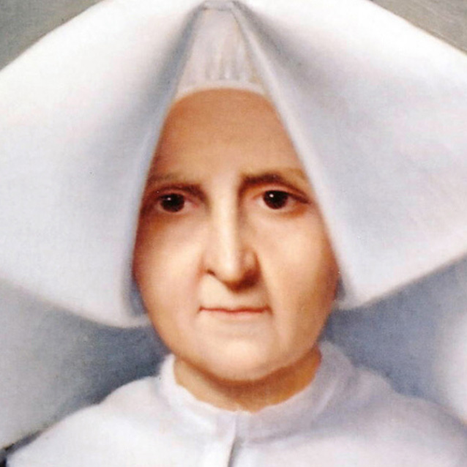
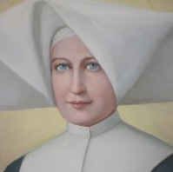
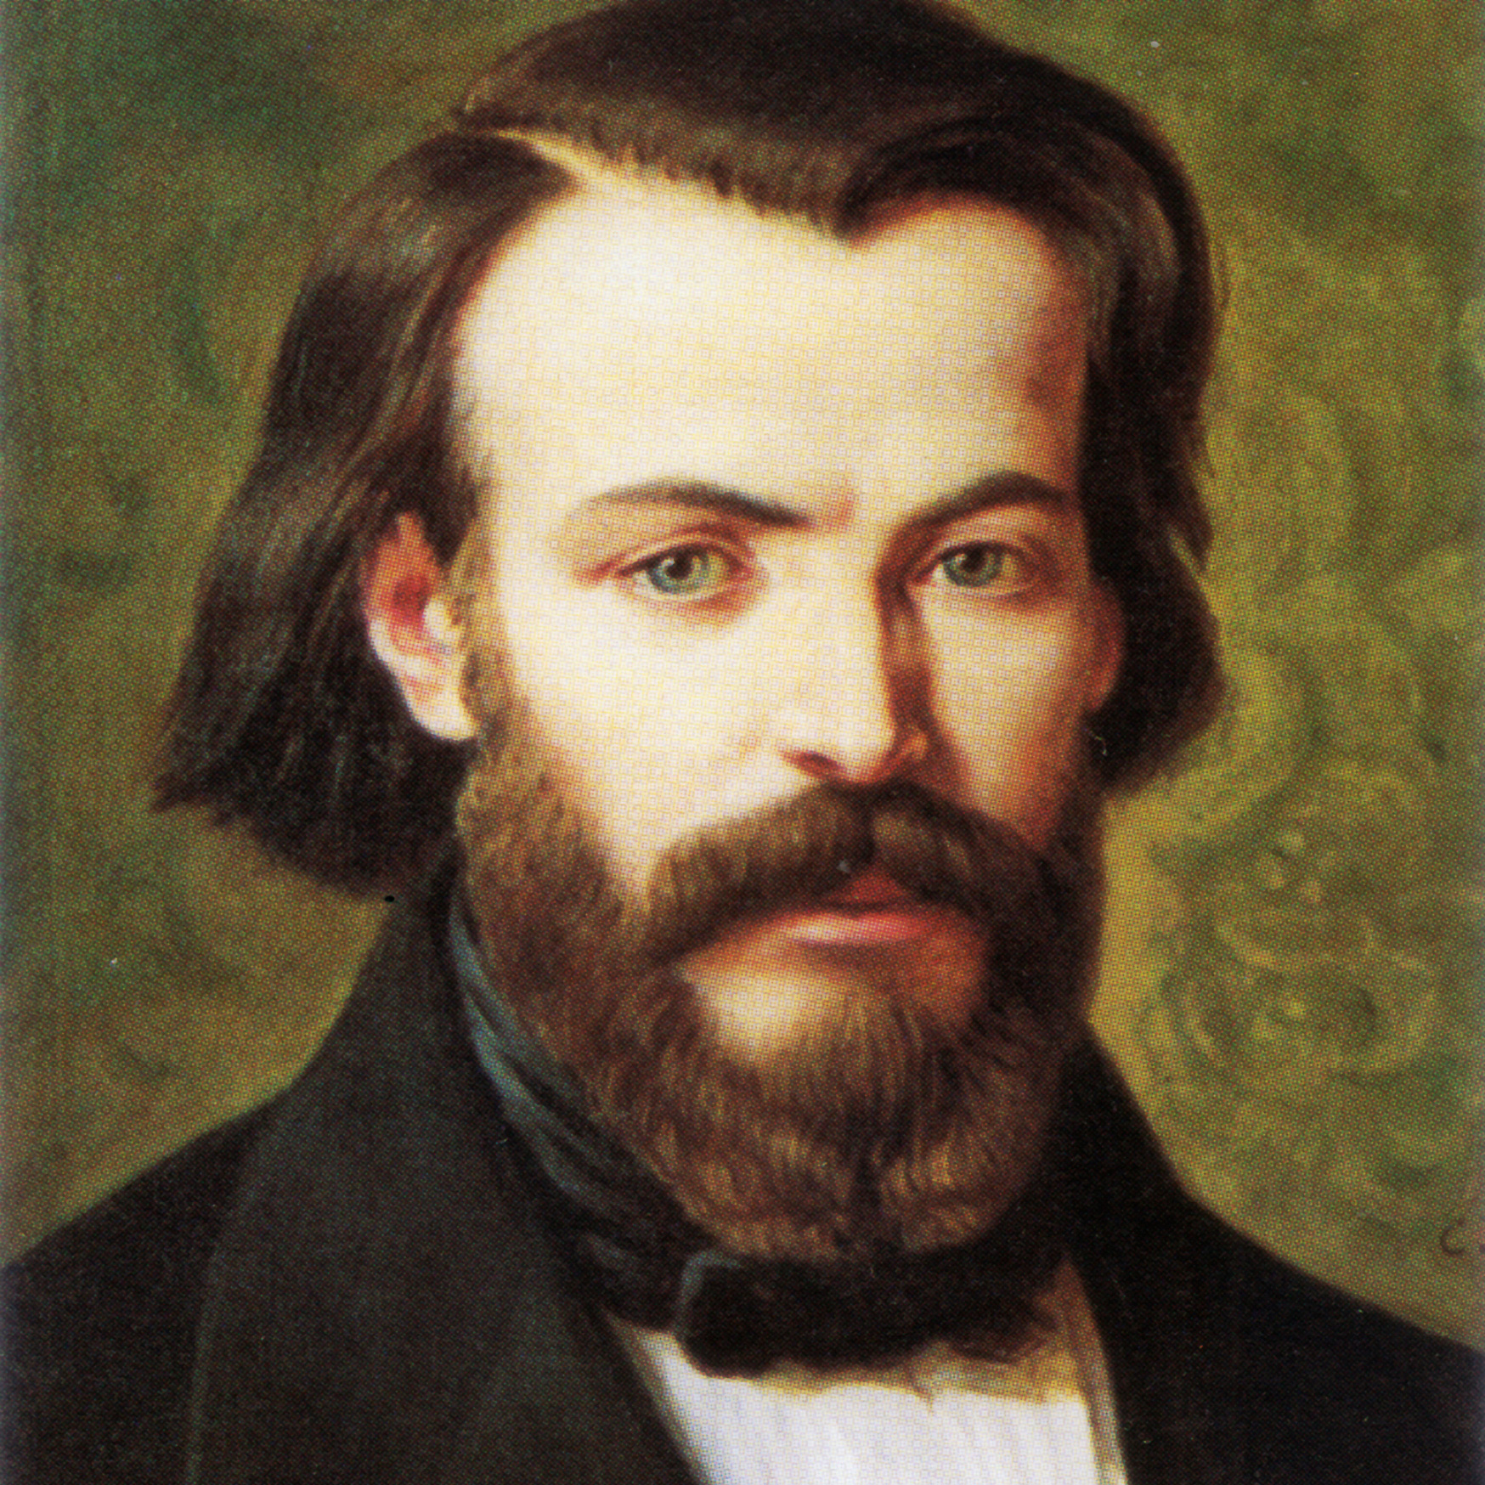
H. Récapitulatif d’une vie extraordinaire
Frise des grands personnages Vincentiens
Saint Vincent de Paul
Sœur Rosalie Rendu
Louise de Marillac
Catherine Labouré
Marguerite Naseau
Frédéric Ozanam
Saint Vincent de Paul
1581-1660
Sœur Rosalie Rendu
1786-1856
Louise de Marillac
1591-1660
Catherine Labouré
1806-1876
Marguerite Naseau
1594-1633
Frédéric Ozanam
1813-1853
1600
1700
1800
1900
Canonisation de Saint Vincent de Paul
1737
Translation de la Chasse de Saint Vincent de Paul
dans la chapelle
des Lazaristes
1830
Saint Vincent de Paul patron universel des œuvres charitables
1885
Béatification de Saint Vincent de Paul
1729
Apparitions à Catherine Labouré
1830

Slide 35
Document réalisé en mai 2023 pour les établissements scolaires vincentiens de la Province BFS
Réalisation et rédaction :
Sœur Anne Prévost, Fille de la Charité, Province BFS
Sophie Lacroix, Déléguée de Tutelle Etablissement scolaires de la Province BFS
Relecture :
Commission Culture Vincentienne :
– Virginie Charlier, Cheffe d’établissement, École Saint-Vincent-de-Paul, Saint-Denis
– Cédric Guilleman, Chef d’établissement, Ensemble scolaire Saint-Michel, Reims
– Liliane Allart, Membre de la commission Culture Vincentienne
– Alexis Garcia, Chef d’établissement, Ensemble scolaire Saint-Vincent-de-Paul, Soissons, et Directeur de l’Institut VDP Formation
Sœur Annie Gesret, Archiviste de la Province BFS
Graphisme :
Paul Bagheri-Poubanne – www.monsieurpaul.fr

